Slide 1

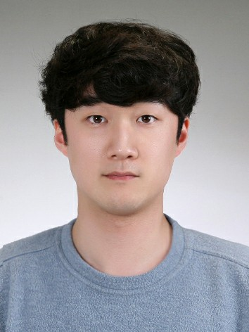
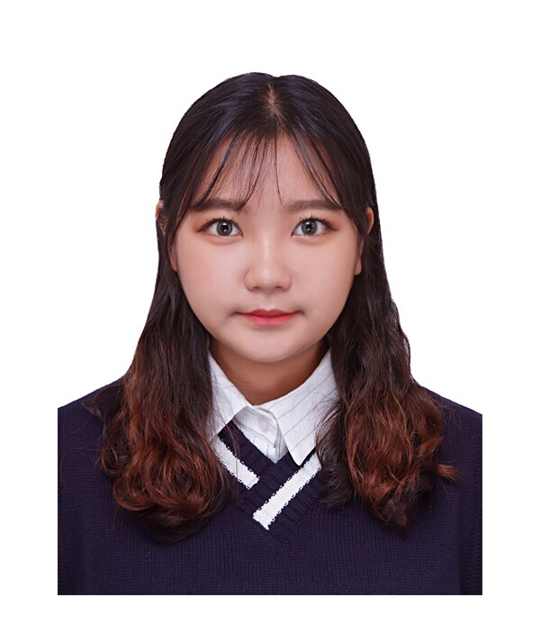

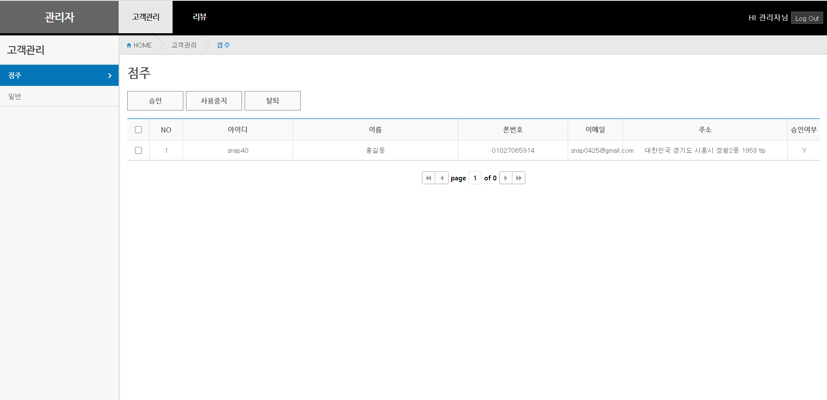
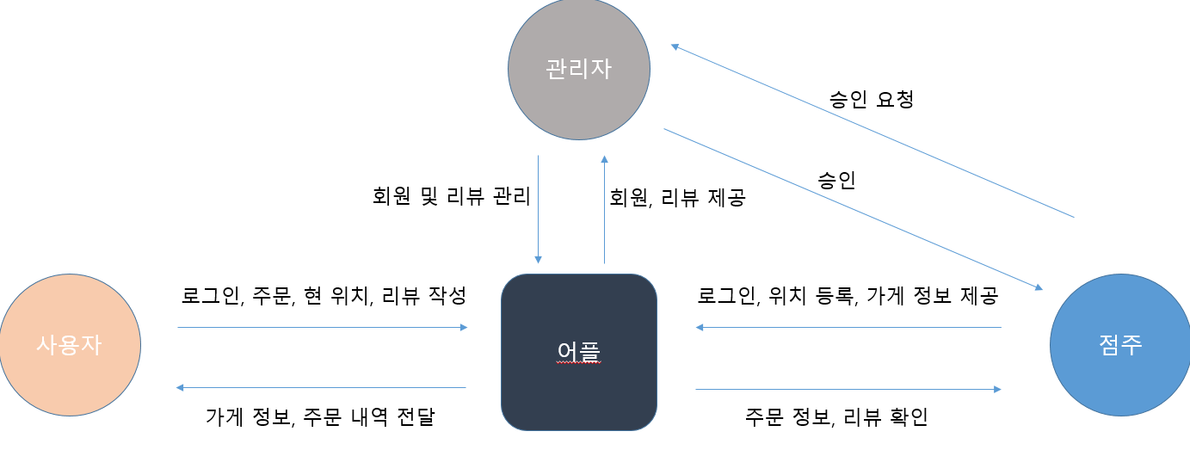
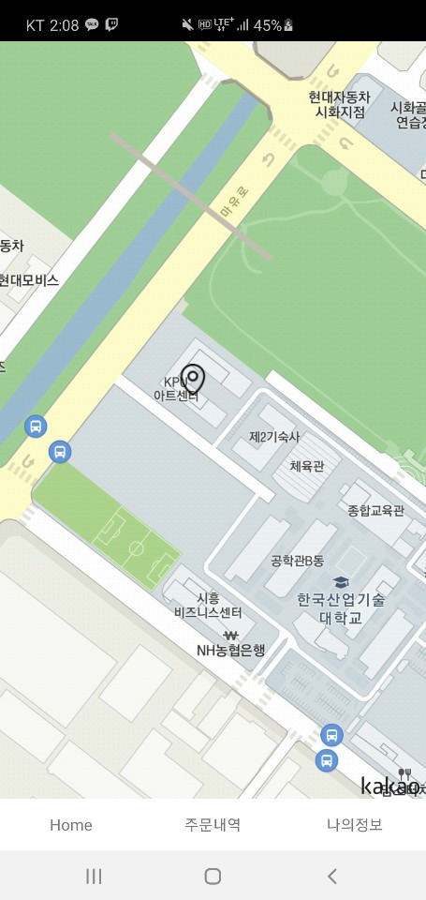
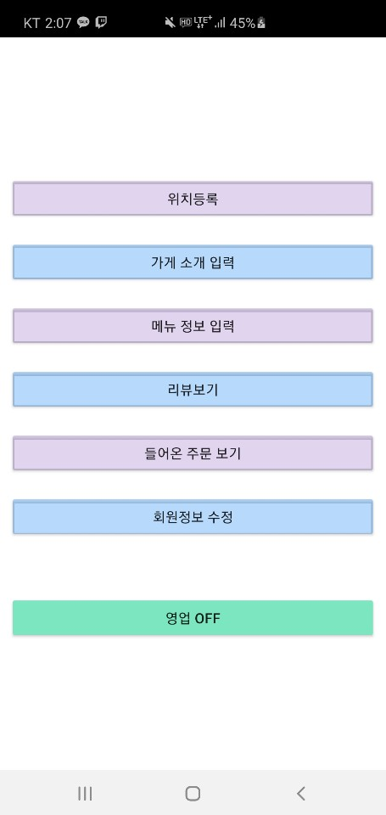
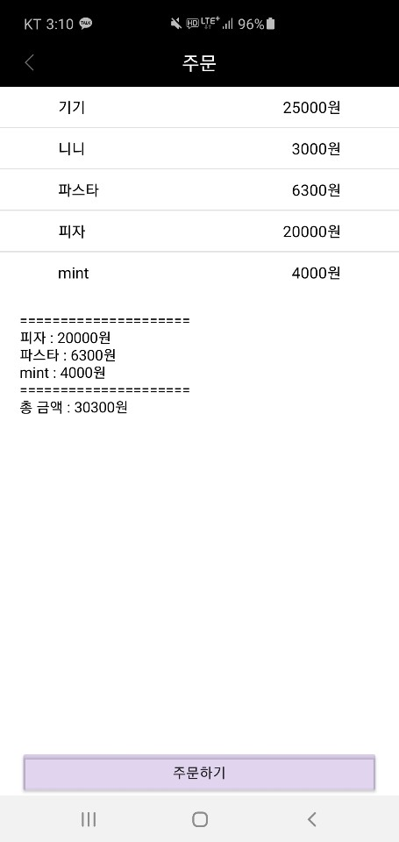
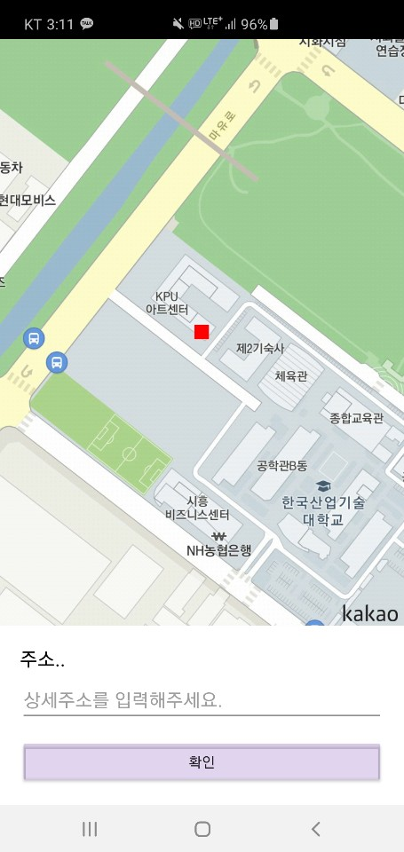
위치 기반의 푸드트럭
애플리케이션 개발
Location-Based Food Truck Application
컴퓨터 공학과
지도교수 : 최종필 교수님
황성우 배지예 정혜선
문의: 010-4189-0637
개발배경
푸드트럭을 이용하고자 하는 사람들이 늘어남
(ex. 겨울에 붕어빵, 타코야키 등등)
다양한 행사에서도 푸드트럭을 사용하는 경우가 많아서 푸드트럭은 점점 늘어나고 있음
푸드트럭의 음식 대기시간으로 불편해 하는 사람들이 많음
푸드트럭의 위치, 메뉴를 알려주는 서비스가 존재하지 않음
개발목표 및 내용
관리자(웹) 화면
Gps기능을 사용하여 사용자들에게 주변의 푸드트럭들의 위치, 판매하는 메뉴를 알려주는 서비스 제공
주문하기 기능으로 사용자들의 음식 대기시간을 줄여줌
개발결과
시스템 구성도
기대효과 및 시장성
찾기 힘든 푸드트럭을 자신의 위치기반으로 쉽게 찾을 수 있는 편리성을 느끼고 수요가 증가 할 것으로 예상됨
앱에서 미리 주문함으로써 시간이 중요한 요즘 시대에 시간 효율성을 늘려줄 수 있음
GPS위치기반으로 푸드트럭을
탐색하여 보다 편리하게 이용할 수 있는 애플리케이션
사용자 로그인 시 메뉴/주문
점주 로그인 시 메뉴/위치 설정

